Slide 1


Reti neurali e dispositivi intelligenti. Applicazione sui sensor data di uno smartphone.
DOCENTE Prof. Paolo Carmelo Cozzucoli studenti Tucci Marco Matr. 214216 Ruffo Pietro Matr. 214241

Slide 2
INTRODUZIONE
I device che utilizziamo quotidianamente, come smartphone o smartwatch, sono in grado di rilevare, analizzare e trasmettere informazioni riguardanti, ad esempio, segnali corporei – come segni vitali – e dati ambientali.
Le reti neurali sono sempre più importanti all'interno dei dispositivi mobili, in quanto permettono di sfruttare il Machine Learning per creare dei sistemi flessibili, in grado di imparare e di migliorarsi con il tempo, superando molti dei limiti delle tecnologie attuali.
L’obiettivo del progetto è quello di costruire una rete neurale supervisionata in grado di rilevare se una persona sta correndo o camminando in base ai dati dei sensori raccolti da un dispositivo iOS.

Slide 3
#carichiamo le libraries necessarie >library(neuralnet) >library(caret) >library(NeuralNetTools) >library(ROCR)
>

Slide 4
PRE-PROCESSing

Slide 5
Training set
Il dataset a disposizione contiene 4000 campioni di dati di sensori raccolti dall'accelerometro e dal giroscopio di un iPhone 5c. Questi dati sono rappresentati dalle seguenti variabili (ogni variabile contiene i dati del sensore per uno degli assi del sensore):
• accelerazione_x
• accelerazione_y
• accelerazione_z
• giro_x
• giro_y
• giro_z
activity ("0": camminare , "1": correre)
wrist ("0": polso sinistro, "1": polso destro)
Inoltre, il set di dati contiene le colonne "data", "ora" e "nome utente".

Slide 6
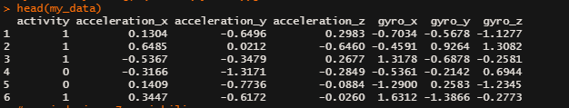
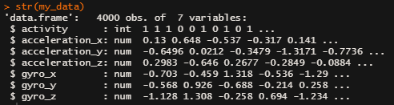
Training set
Dal dataset si estraggono le 6 variabili che costituiranno gli input della rete neurale e la variabile di output (activity). Tutte le variabili selezionate sono di tipo numerico.

Slide 7
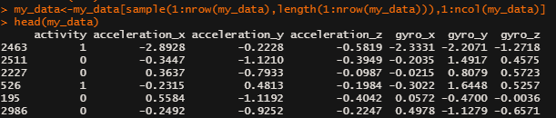
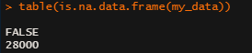
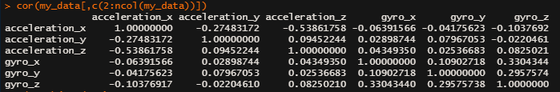
Occorre “preparare” il dataset che permetterà alla rete di apprendere come risolvere al meglio il problema.
Prima di tutto, per far sì che nel dataset non sia presente alcun tipo di struttura dei dati, sono state randomizzate le osservazioni.
È stata verificata sia l’assenza di valori mancanti.
È stata verificata sia l’assenza di multicollinearità tra le variabili esplicative.

Slide 8
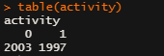
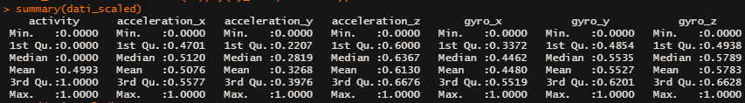
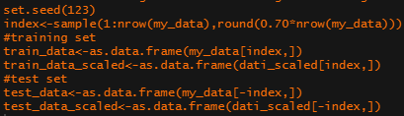
Il dataset è risultato essere bilanciato rispetto ai valori della variabile risposta.
Si è proceduto alla normalizzazione dei dati di addestramento, considerando come termine di comparazione il campo di variazione della variabile.
Split del dataset in training dataset (70%) e test dataset (30%), in modo tale da poter addestrare e validare correttamente i modelli di rete neurale.

Slide 9
ADDESTRAMENTO E VALIDAZIONE DEI MODELLI

Slide 10
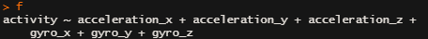
Forma funzionale adottata per addestrare i modelli di rete neurale
La funzione di attivazione scelta è la funzione logistica perché si tratta di risolvere un problema di classificazione binaria.
Le reti che sono state costruite sono tutte di tipo feed-forward. Per addestrare la rete, cioè stimare e aggiornare i pesi (parametri) del modello, si procede con un processo di back-propagation, che viene realizzato tramite il metodo iterativo di ottimizzazione del gradiente discendente.

Slide 11
I tre modelli di rete neurale proposti sono i seguenti:
Rete neurale (model) con 1 strato nascosto avente 5 neuroni, e con livello di errore pari a 0.01;
Rete neurale (model2) con 2 strati nascosti aventi ciascuno 5 neuroni, e con livello di errore pari a 0.01;
Rete neurale (model3) con 1 strato nascosto avente 5 neuroni, e con livello di errore pari a 0.001.
La validazione è stata effettuata tramite la matrice di confusione e diverse statistiche
 | Accuracy | Casi mal classificati
model | 0.9842 | 19
model2 | 0.9825 | 21
model3 | 0.9883 | 14

Slide 12
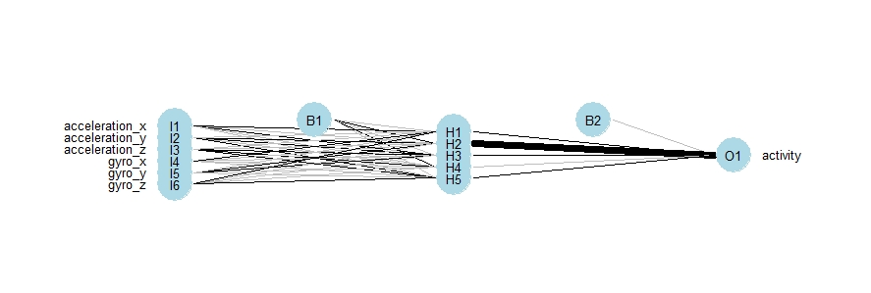
Dal momento che nel complesso le prestazioni sono migliori rispetto a model e che non si ha alcun aumento della complessità del modello (stesso numero di parametri di model), si preferisce model3.
Il numero di parametri del modello è pari alla somma del numero di pesi sinaptici delle connessioni tra i nodi e del numero di pesi dei bias: 6*5 + 5*1 + 1*5 + 1*1 = 41.

Slide 13
METODO ANTAGONISTA
Regressione logistica

Slide 14
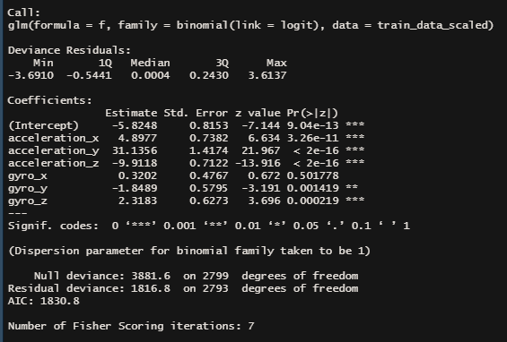
Per valutare l’effettiva superiorità in termini di performance predittiva della rete neurale supervisionata, si considera un metodo antagonista che abbia come scopo quello di assolvere al medesimo compito ergo risolvere lo stesso problema. Il metodo concorrenziale realizzato è rappresentato da un modello di regressione logistica, in cui la variabile dipendente è “activity”, mentre le variabili indipendenti corrispondono ai nodi di input della rete neurale, ovvero i dati dei sensori raccolti dall’accelerometro e dal giroscopio nelle tre dimensioni x, y e z.
Acc = 0.8542 Unità mal classificate = 175

Slide 15
CONFRONTO TRA NN E lr

Slide 16
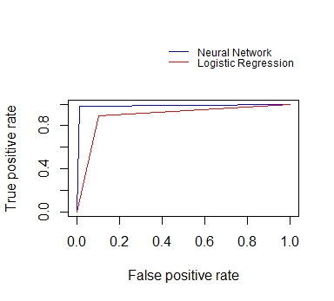
A questo punto si procede con il confronto tra il modello di rete neurale scelto (model3) ed il modello di regressione logistica costruito.
Analogo risultato può essere riscontrato graficamente per mezzo delle curve ROC dei due modelli.
 | Regressione Logistica | Model3 (NN)
Accuracy | 0.8542 | 0.9883
Unità mal classificate | 175 | 14

Slide 17
CONCLUSIONI
E’ possibile affermare che sarà più opportuno rendere operativa la rete neurale (piuttosto che il modello logit) in modo da poter risolvere al meglio il problema proposto di classificazione binaria (il soggetto corre o cammina) per nuovi futuri campioni di dati.
Questo era solo un piccolo esempio di come le reti neurali possano essere impiegate per analizzare l’enorme quantità di dati rilevati dai dispositivi indossabili Grazie alle reti neurali e alle loro capacità di analizzare dati sensoriali (come in questa analisi) e parametri vitali in applicazioni più complesse, i dispositivi intelligenti sono in grado di offrire prestazioni sempre migliori.
Sotto questo punto di vista, quindi, tali strumenti, monitorando i nostri parametri vitali, ci permettono di:
migliorare la qualità della vita
salvaguardare il più possibile la salute
spronarci a mantenere buone abitudini.

Slide 18
GRAZIE PER L’ATTENZIONE

